Slide 1
第41回医療安全管理者ネットワーク会議
2023年9月30日（土）11:00～16:30
オンライン開催
企画協力

Slide 2
第41回医療安全管理者ネットワーク会議
Zoom参加についての注意事項
録音および録画は禁止しています。
ご自身のマイクはミュートにしてご参加ください。
ご質問は、チャット機能をご利用ください。 対応可能な範囲でご回答いたします。
PC、Zoomの技術的なご質問、ネット通信環境のご相談は ご遠慮ください。
グループワークではできる範囲でカメラONとしてください。
企画協力

Slide 3
第41回医療安全管理者ネットワーク会議
午前 11:00～12:30
11:00～11:10 開会挨拶 11:10～11:30 ネットワーク会議趣旨説明 11:30～12:10 グループワーク① ※アイスブレイク含む 「コロナ禍で出来た事、出来なかった事、工夫した事」（過去の振り返り）
12:10～12:30 全体発表
休憩 12:30～13:30
ニプロ株式会社から情報提供配信
午後 13:30～16:30
13:30～14:25 講演：「コロナに関係する事例分析から見えて来たもの」 講師：坂口美佐 先生 （公益財団法人日本医療機能評価機構 医療事故防止事業部 部長）
14:25～14:35 質疑 14:35～14:45 休憩 14:45～15:35 グループワーク② 「3年間の経験で学んだ事から、次に活かせること」（将来への展望） 15:35～16:15 全体発表 16:15～16:25 医療安全管理者へのメッセージ 16:25～16:30 閉会挨拶 ※終了後にアンケートのご協力をお願いします
企画協力
※変更になる可能性がございます。

Slide 4
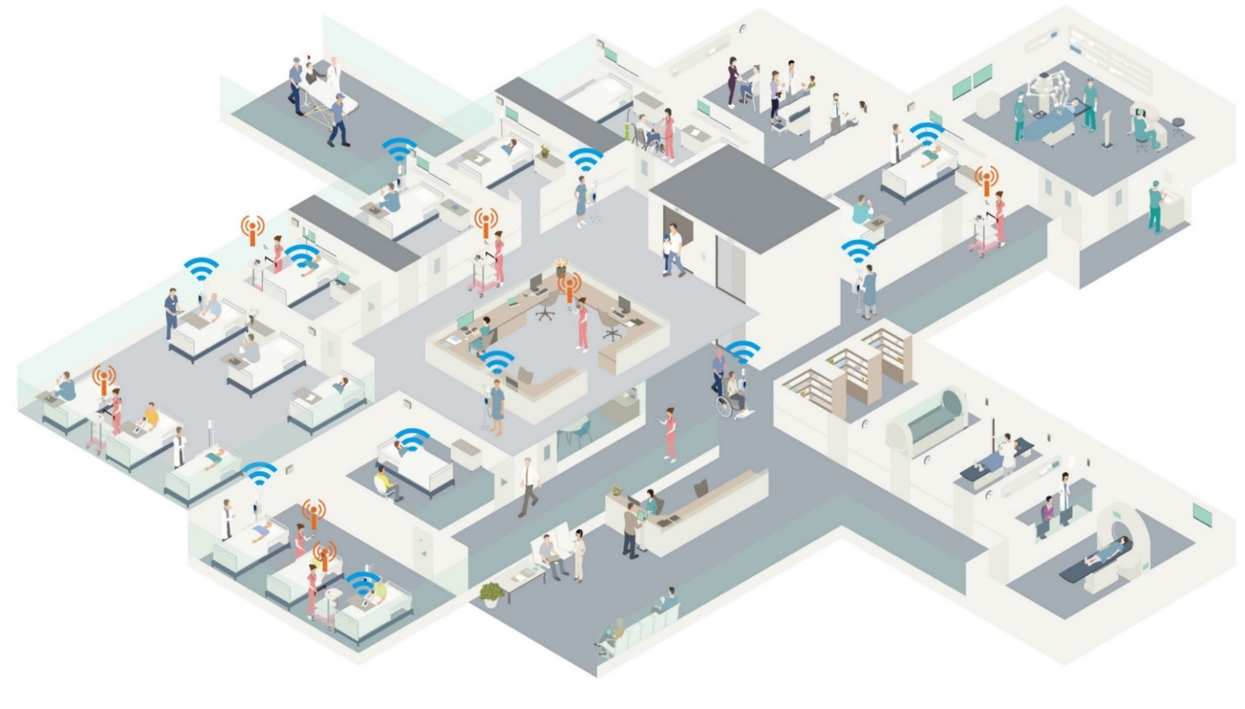
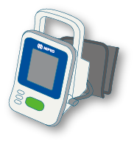
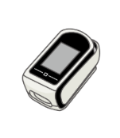
第41回医療安全管理者ネットワーク会議
昼休憩のご案内
■昼休憩■
12:30～13:30
ニプロ株式会社より
情報提供を配信します
HN LINE
電子カルテ
ニプロ
HN LINE
企画協力

Slide 5
第41回医療安全管理者ネットワーク会議
受講証明書について
■発行要件
次の時間帯の参加履歴（Zoom接続履歴）が確認できた方
・「開会挨拶」～「午前の部終了」（11:00 ～ 12:30）
・「午後の部開始」～「閉会挨拶」（13:30 ～ 16:30）
※午前の部の終了時間、および午後の部の時間は、当日の運営状況により多少前後する 可能性がございます。
■発行方法
該当者に、事務局から「受講証明書」のダウンロードURLを記載した メールを送信いたします。 URLにアクセスしてご自身でダウンロードしてください。 メール送信予定日は、10月上旬を予定しています。
企画協力

